Slide 1
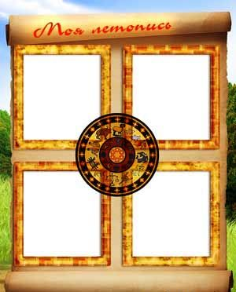
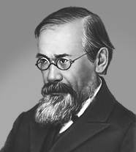
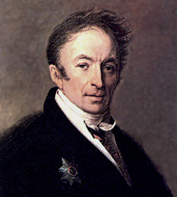
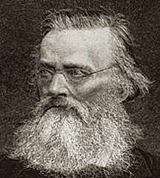
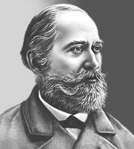
Урок № 1
Что изучает история?
1
2
Источники знаний о прошлом
3
4

Slide 2
Авторы
учебника
Вигасин А.А.
Годер Г.И.
Свеницкая И.С.
Название
учебника
История Древнего мира
Название
разделов
учебника
Жизнь первобытных
людей
Древний Восток
Древняя Греция
Древний Рим

Slide 3
Что изучает история?
История – наука, изучающая
прошлое и настоящее
человечества

Slide 4
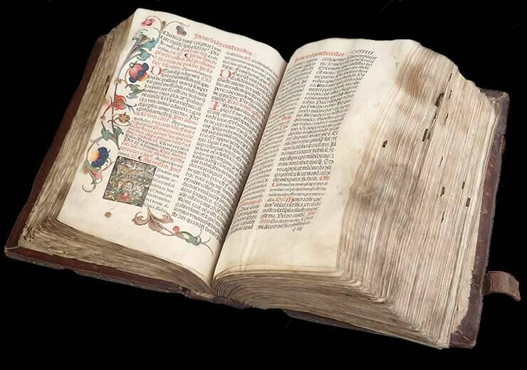
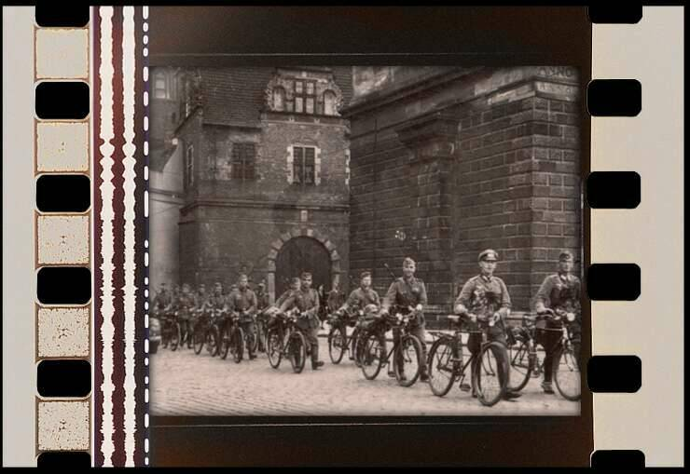
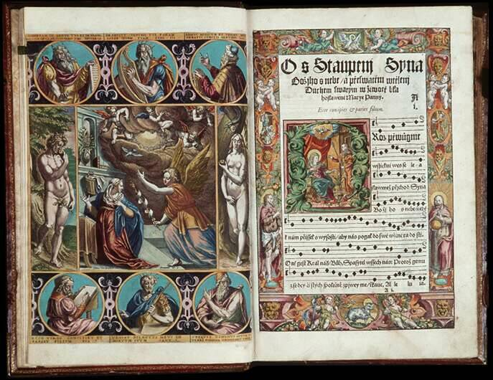
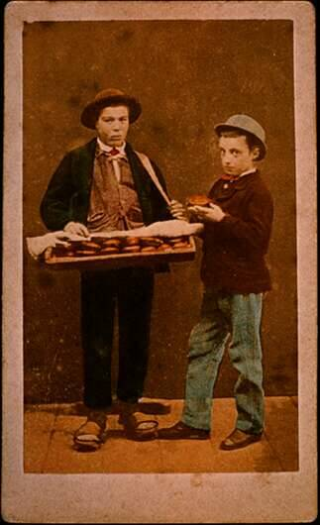
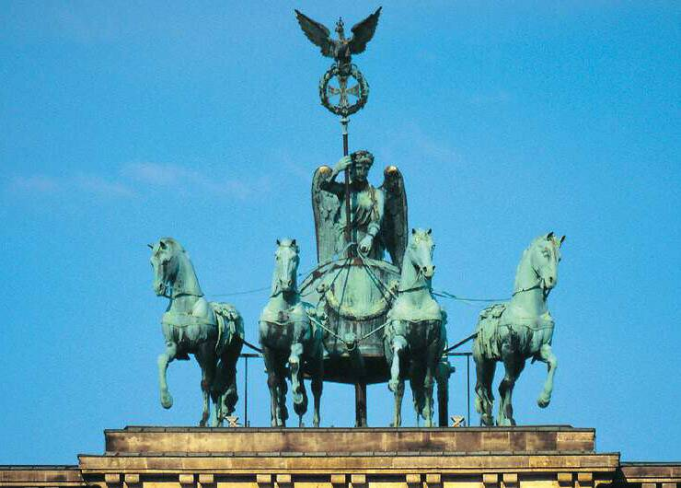

Slide 5
Исторический источник
– это
памятник истории, который
дает информацию о жизни
людей в прошлом

Slide 6
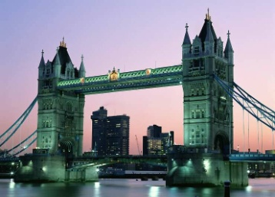
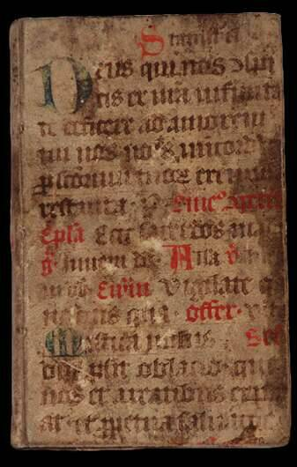
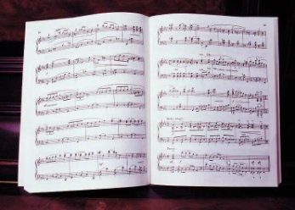
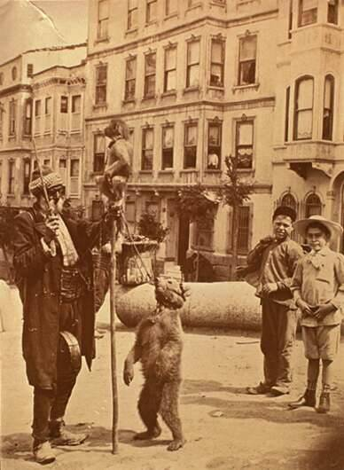
ИСТОРИЧЕСКИЕ ИСТОЧНИКИ
Материальные (их можно потрогать руками)
книги,
орудия труда,
предметы быта,
постройки, памятники и т.д.
Нематериальные (нельзя потрогать)
фильмы,
старинная музыка,
устные рассказы очевидцев и т.д.
Письменные: надписи, книги, письма, газеты и т.д.
Неписьменные: постройки, фотографии, традиции и обычаи, останки древних людей и т.д.
© Жадаев Д.Н., 2005

Slide 7
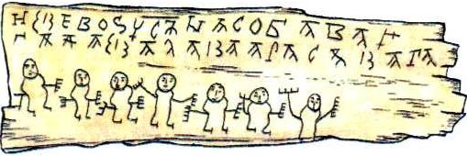
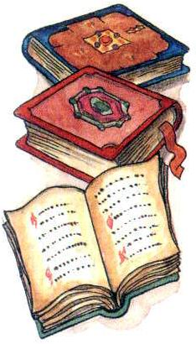
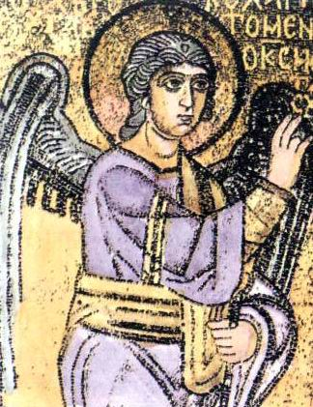
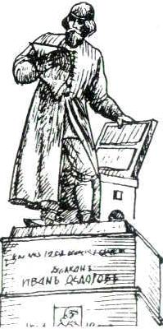
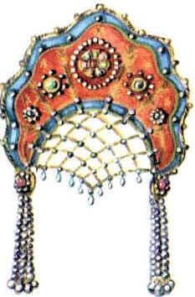
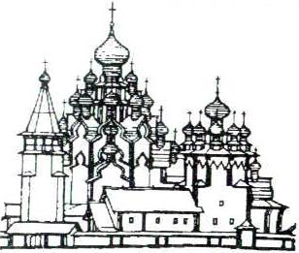
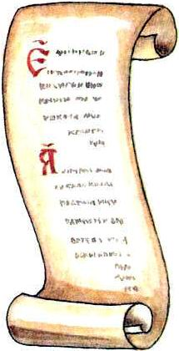
К какому виду исторических источников относятся каждый из этих предметов:
© Жадаев Д.Н., 2005

Slide 8
История
наука,
изучающая прошлое и
настоящее человечества
Исторический
источник
это памятник истории,
который дает
информацию
о жизни людей
в далеком прошлом

